Slide 1
20210922_Linux作業系統實務
4080W034_顧芳伃

Slide 2
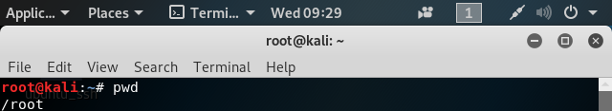
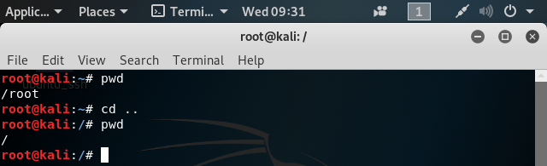
pwd
https://www.ypppt.com/
cd .. ==> 回到上層目錄

Slide 3
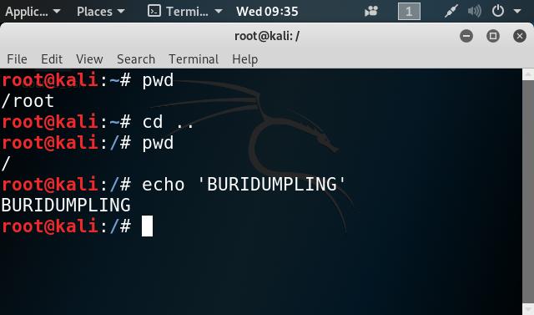

Slide 4
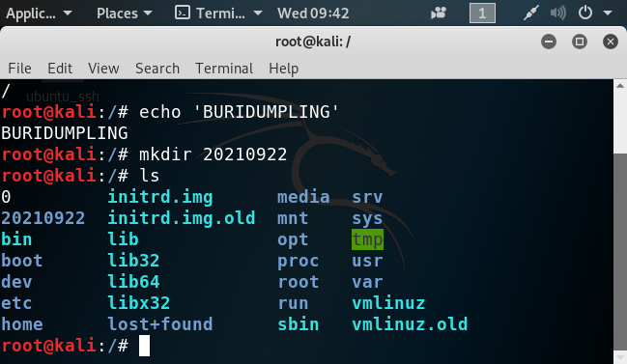
ls == > list
https://www.ypppt.com/
mkdir

Slide 5
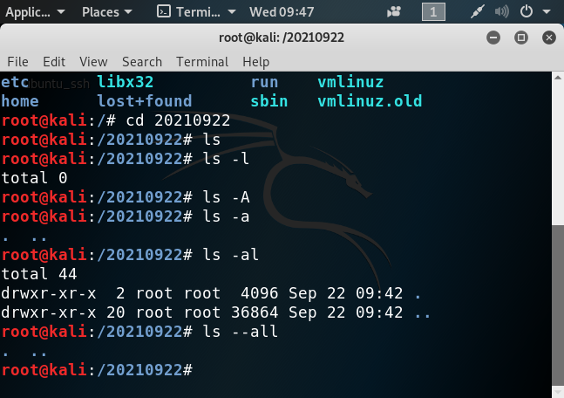
指令與參數
https://www.ypppt.com/

Slide 6
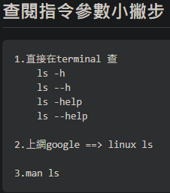
相關指令

Slide 7
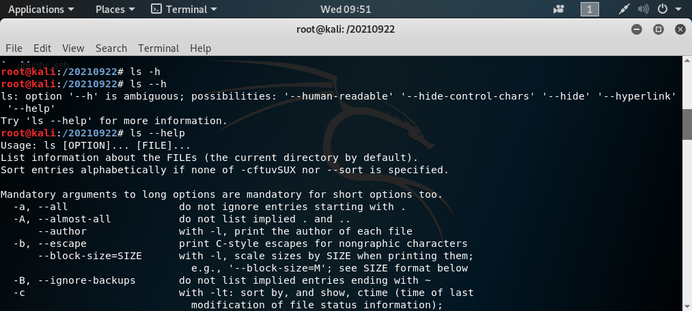
https://www.ypppt.com/

Slide 8
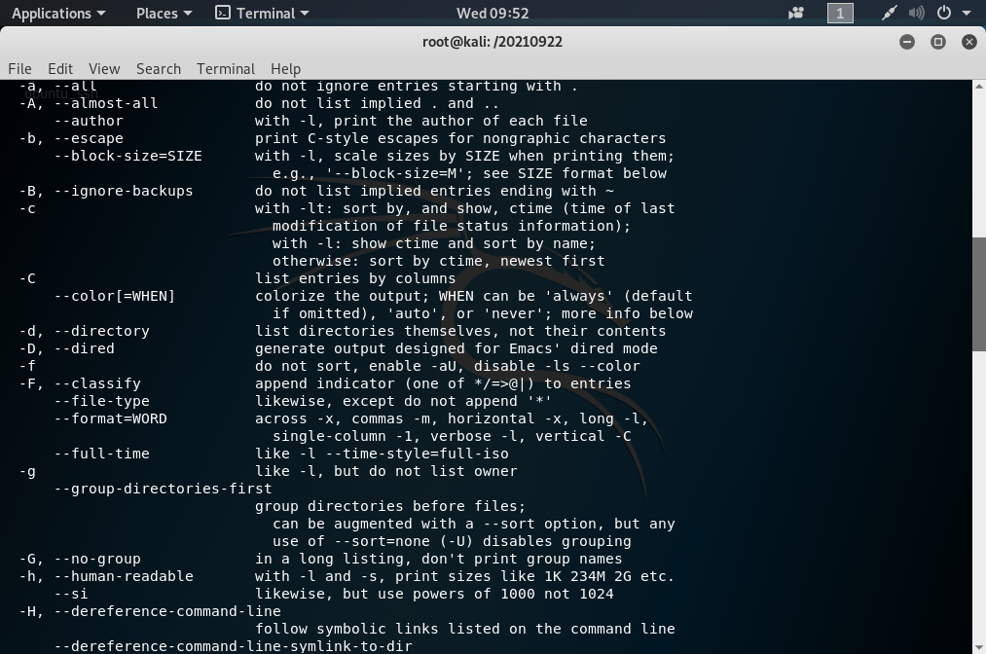
https://www.ypppt.com/

Slide 9
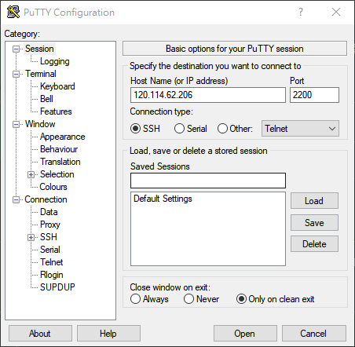
PuTTY

Slide 10
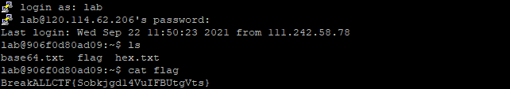
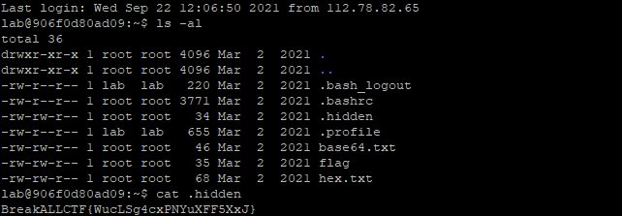
Q1
Q2

Slide 11



Q3,4
Q5

